Slide 1




Slide 2


Slide 3



عمرين الخطاب
عامين
10 سنوات
عن النبي صلى الله عليه وسلم أنه قال: الخلافة في أمتي ثلاثون سنة، ثم يكون بعد ذلك الملك...
رواه أحمد والترمذي
الخلافة الراشدة كانت بعد النبي صلى الله عليه وسلم ثلاثين عاما
أبى محمد الحسن بن على عليهم السلام
علي بن أبي طالب
عثمان بن عفان
5 سنوات
12 سنة

Slide 4



من هو
أخر الخلفاء
الراشدين
؟

Slide 5

الدرس الثاني
قيام الدولة الأموية

Slide 6


علي بن أبي طالب رضي الله عنه
تاريخ الميلاد: 13 رجب
40هـ
أعلى رسول الله مكانته، وقربه منه، حتى قال له لما استخلفه على المدينة في غزوة تبوك: أَلاَ تَرْضَى أَنْ تَكُونَ مِنِّي بِمَنْزِلَةِ هَارُونَ مِنْ مُوسَى؟ إِلاَّ أَنَّهُ لَيْسَ نَبِيُّ بَعْدِي.
قال -عليه أفضل الصلاة والسلام-: اشتاقت الجنّةِ إلى ثلاثة : إلى علي ، وعمّار وبلال
مكان الميلاد مكة
تاريخ الوفاة
رمضان 40 هـ،
مكان الوفاة الكوفة، العراق

Slide 7

مقتل علي بن أبي طالب رضي الله عنه
مبايعة أهل العراق للحسن بن علي رضي الله عنهما
تنازل الحسن بن علي بن أبي طالب رضي الله عنه
عن الخلافة
لمعاوية بن أبي سفيان رضي الله عنه

Slide 8



حقنا لدماء المسلمين وتوحيد لكلمتهم
تنازل الحسن بن علي رضي الله عنهما
عن الخلافة لمعاوية رضي الله عنه
فسري

Slide 9
لإجماع
الناس على مبايعته
تسمية
العام الذي تولى فيه
معاوية رضي الله عنه
الحكم
بعام الجماعة
فسري

Slide 10
أمية بن
عبد شمس
بن
عبدمناف
تسمية
الدولة الامويه
بهذا الاسم
فسري

Slide 11

132
عام
41
عام
91
عام
14
خليفة
تاريخ سقوط الدولة الامويه
تاريخ قيام
الدولة الامويه
مدة حكم الدولة الامويه
عدد حكام الدولة الامويه

Slide 12


معاوية
بن أبي سفيان
أول حكام الدولة الامويه
مروان
بن محمد
أخر حكام الدولة الامويه

Slide 13

41هـ - 132هـ

Slide 14
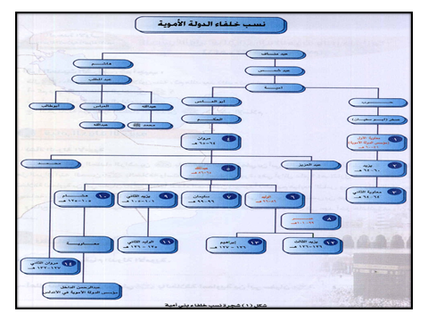

Slide 15


المدينة المنورة
مكة المكرمة
عمر بن
عبد العزيز
الوليد بن
عبد الملك
عبد الملك بن مروان
معاوية
بن أبي سفيان
حكام الدولة الامويه

Slide 16


وهو من مشاهير الصحابة وفضلائهم (رضي الله عنهم جميعاً) دعا له الرسول صلى الله عليه وسلم فقال: (اللهم اجعله هادياً مهدياً واهد به).

Slide 17
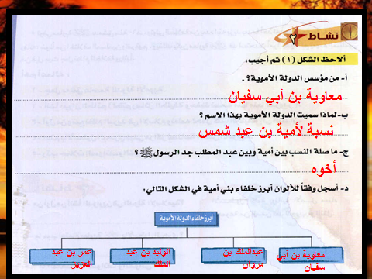
بن عبد مناف
أمية بن عبد شمس هو ابن عم عبدالمطلب بن هاشم جد الرسول الكريم

Slide 18


أحد
كتاب
الوحي
أسلم
يوم
فتح
مكة
ولد بمكة قبل الهجرة النبوية بـ15 سنة
توفي
في
دمشق

Slide 19



أهم أعمال معاوية
بن أبي سفيان رضي الله عنه

Slide 20
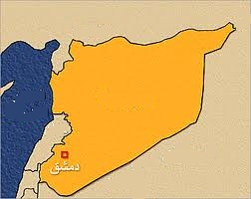

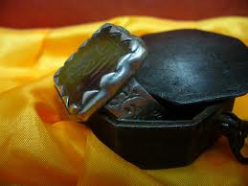
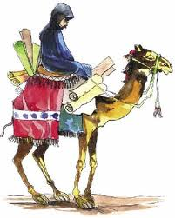
اتخذ دمشق عاصمة للدولة الأموية في بلاد الشام
أنشأ ديوان الخاتم لختم رسائل الخليفة منعا للتزوير
أول من وضع نظام البريد لنقل رسائل الخليفة وأوامره

Slide 21
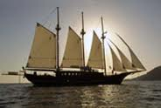
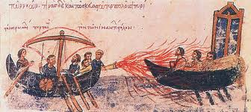
أهتم بالأسطول البحري وبنى مراكز لصناعة السفن
نظم حملات الصوائف والشواتي

Slide 22
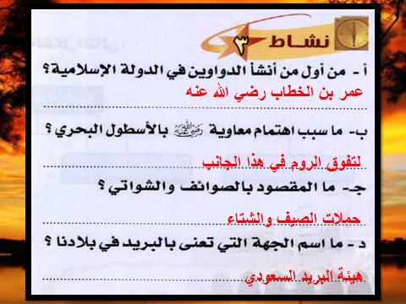
لصد هجمات الروم المتكررة على سواحل الدولة الإسلامية
وليظهر قوة المسلمين
هي جيوش منظمة تخرج كل عام في فصلي
الصيف والشتاء لمحاربة الروم
مؤسسة البريد السعودي

Slide 23
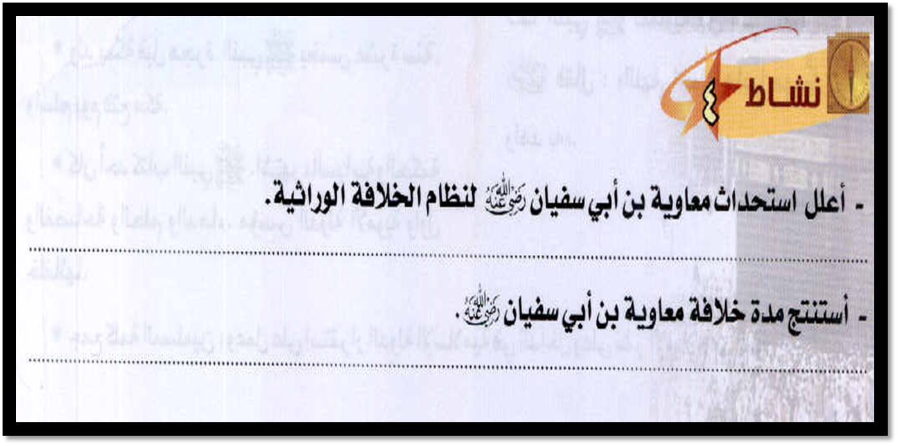


وخوفا من اختلاف المسلمين وتفرق كلمتهم
19 سنة مدة حكمه

Slide 24


Slide 25



في أمان الله
تعليم كوم - Education com
http://www.education-sa.com/forum/
وضوووح

